Slide 1
/s/-retraction in Stevens & Harrington (2016)
Jonathan Harrington

Slide 2
Stevens & Harrington (2016): Hauptziele
Welche phonetischen Bedingungen führen zu dem Lautwandel s → ʃ in Clusters?
1. in /str/.
Lautwandel-im-Fortschritt in verschiedenen englischen (vor allem amerikanisch-englischen) Varietäten.
2. in anderen Clusters: /spr, skr, sCV/
vor /k/. Engl. 'shall', 'shed', 'shell', 'shore' 'ash'; deutsch Schule... alle aus /sk/
viele Onset-Clusters in deutsch ('Schnee', 'schlafen', 'springen', 'stehen'...).

Slide 3
Stevens & Harrington (2016): Hauptziele
Welche phonetischen Bedingungen führen zu dem Lautwandel s → ʃ in Clusters?
Australisch-Englisch wurde untersucht, da es für diesen Dialekt noch keine Beweise gibt, dass ein solcher Lautwandel stattfindet – dadurch kommen wir näher an die ursprünglichen phonetischen Gründen, die Lautwandel verursachen könnten.

Slide 4
/s/-retraction in sCr
Die Zunge in /s/ wird koartikulatorisch rückverlagert aufgrund von dem Approximanten [ɹ], in dem die Zunge entweder palatal (tongue bunched) oder retroflex ist.
palatal
retroflex
Aus Delattre & Freeman (1968), Linguistics, 6, 29–68.

Slide 5
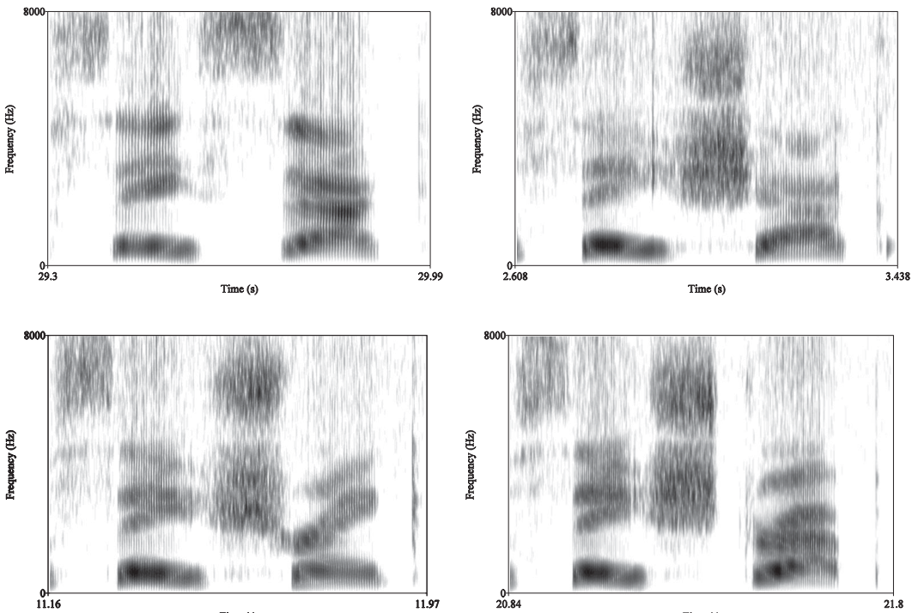
/s/-retraction in sCr
Eine Zungenrückverlagerung von /s/ verlängert den Raum vor der (alveolaren) Verengung, wodurch /s/ akustisch /ʃ/-ähnlicher wird.
say sack
say shack
say shrank
say strap
Aus Rutter (2011) Journal of the International Phonetic Association, 41, 27–40.

Slide 6
/s/-retraction in sCr: zusätzliche Faktoren
[ɹ] ist oft lippengerundet (Fotos aus Smith et al, 2019¹).
der s/ʃ Kontrast ist neutralisiert vor C in Englisch (und Deutsch)
Warum eher in /str/ als /spr, skr/?
/t/ wird oft zu einem post-alveolaren Affrikaten in /tr/ zB 'try' /tʃrai/. Dies ist aber eventuell nicht relevant für /str/, da in /tr/, jedoch nicht in /str/, /r/ stark aspiriert ist
1. Smith et al (2019) Glossa 4(1): 63. 1–51. DOI: https://doi.org/10.5334/gjgl.650

Slide 7
/s/-retraction in sCV?
in zB 'spend', 'stand', 'scheme'
Dies ist kaum untersucht worden. Wir wissen nicht, ob das wirklich vorkommt.

Slide 8
Asymmetrie in der synchronen Assimilation
Sowohl synchron als auch diachron ist die s → ʃ Assimilation häufiger als ʃ → s (siehe auch elektropalatographische Untersuchungen ^{1,2})
s → ʃ
lass schauen
miss you
Hessstraße (?)
jedoch phonetisch nicht identisch mit lexikalischem /ʃ/ in z.B. 'she', 'shell', 'impression'^{1,3}
ʃ → s seltener
Fischsuppe
wish Susan, fish soup
1 pouplier11.labphon.pdf; 2. recasens13.phonetica.pdf für Catalan; 3. Zsiga (1995) In B. Connell & A. Arvaniti (eds) Laboratory Phonology IV, 282-302.

Slide 9
Zusätzliche Kontexte für diacrhone /s/-Rückverlagerung
auch final: Augsburg-Deutsch 'fast', Portugiesisch 'agosto'
vor /u/. Franz. [s]: sucre, sûr, Engl. [ʃ] sugar, sure

Slide 10
Nähere Ziele in Stevens & Harrington (2016)
Unterschiedliche Koartikulationsstärke zwischen Sprechern?
Auch in spr, skr sowie sCV?
Männlich/weiblich Unterschiede?
Fortgeschrittener in Frauen? (Frauen führen in Lautwandel nach einigen soziolinguistischen Studien: Cheshire, 2002)
Ist die Koartikulation überhaupt wahrnehmbar?
Cheshire, J. (2002). Sex and gender in variationist research. In J. K. Chambers, P. Trudgill, & N. Schilling-Estes (Eds.), Handbook of Language Variation and Change (pp. 423–443).
Oxford: Blackwell.

Slide 11

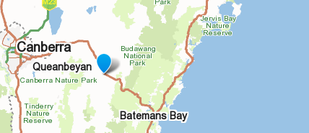
Aufnahmen, Teilnehmer, Materialien
20 Teilnehmer (13 F)
L1 Austr. englisch, monolingual, aus Braidwood
10 Wörter, jeweils 10 Wiederholungen
/s/: seem, sane
/ʃ/: sheep, Shane
/st, sp, sk/: steam, Spain, scheme
/str, skr, spr/: stream, sprain, scream
(erweitert in Stevens et al, 2019)¹
1. Stevens, Harrington, Schiel (2019), Glossa

Slide 12
Akustische Parameter
Das erste spektrale Moment oder Gewichtsschwerpunkt im Spektrum
dB
M1 hoch
M1 tief
Frequenz
M1-Werte berechnet alle 10 ms zwischen dem Onset und Offset vom Frikativ

Slide 13
Ergebnisse
s, spr, skr, str, ʃ
s, sp, sk, st, ʃ
Frauen
Männer
Frauen
Männer
sig. näher an ʃ
1. /sCr/ und /sC/ im Vgl. zu /s/
2. /sCr/ im Vgl. zu /sC/
Keine Unterschiede in 1, 2 zwischen F und M

Slide 14
Ergebnisse
Warum mehr Koartikulation in /str/ vs /spr, skr/?
Eventuell weil /t/, jedoch nicht /p, k/ aufgrund von [ɹ] rückverlagerter ist.
Warum ist die /ʃ/-Ähnlichkeit größer in /spV, stV, skV/ als in sV?
Vielleicht weil die Mundöffnung kleiner ist in /sp, st, sk/ vs. sV ist – und je kleiner die Mundöffnung, umso mehr fällt das Spektrum nach unten (Fant, 1970¹).
1. Fant (1970). Acoustic Theory of Speech Production. Mouton: the Hague.

Slide 15

Ergebnisse: Sprecherunterschiede
Konservative Sprecher
Innovative Sprecher: F05, M04, M19

Slide 16
Perzeption
Inwiefern ist die Verschiebung von /s/ in Richtung von /ʃ/ (a) wahrnehmbar (b) mit M1 verbunden?
Für jeden Sprecher: Der Frikative in 'seam', 'steam', 'stream', 'sheep' ausgeschnitten und mit /i:t/ in 'Peter' (produziert von derselben Person) zusammengesplicet
Die Stimuli wurden 10 Mal wiederholt und randomisiert.
22 AusEngl. Hörer (6 hatten an dem Produktionsexperiment teilgenommen)
Hörer mussten antworten: 'sheet' oder 'seat'?

Slide 17
Ergebnisse
steam
stream
4
1
2
3
seam
sheep
5
6
Mehr /ʃ/ wahrgenommen in Männerstimmen (2 vs 1; 4 vs 3)
in steam vs seam (2 vs 6)
in stream vs seam (3 vs 5; 4 vs 6)

Slide 18
Ergebnisse
Die Wahl s vs. ʃ ist mit M1 korreliert
F
M
steam
Proportion /ʃ/ Antworten
stream
M1 (Hz)

Slide 19
Zusammenfassung
Was ist neu/innovativ in der Studie?
Erste kombinierte Produktions- und Perzeptionsanalyse
von /s/-retraction.
Was wurde gefunden, was noch nicht bekannt war?
/s/-retraction auch in /sCV/
/s/-retraction ist ähnlich in M und F, ABER man nimmt mehr
/s/-retraction in M als in F wahr.
Warum sind die Ergebnisse für die Forschung wichtig?
Sie tragen zu großen Themen bei:
die Verbindung zwischen Produktion, Perzeption, und Lautwandel
Wie Lautwandel und Geschlecht interagieren
Was kann man besser machen/soll man jetzt tun?
Zu wenig Wörter.
physiologische Untersuchung von /s/-retraction in sC, spr, skr
Die M/F Sache erklären (siehe oben)

Slide 20
Aktuelle Perzeptionsstudien
Rosa Franzke

Slide 21
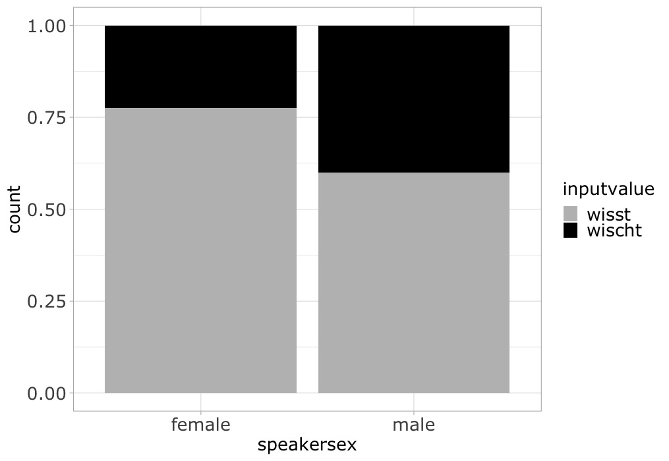
Ergebnisse Perzeption Neuseeländisch:
Wörter
Stimuli:
/wI/ aus „width“ + /st/ aus „street“
Erneut vermehrte
/ʃ/-Wahrnehmung
(=wischt)
bei männlicher Stimme
Eingaben der Hörer
(n=33)
Geschlecht des Sprechers (n=73)

Slide 22
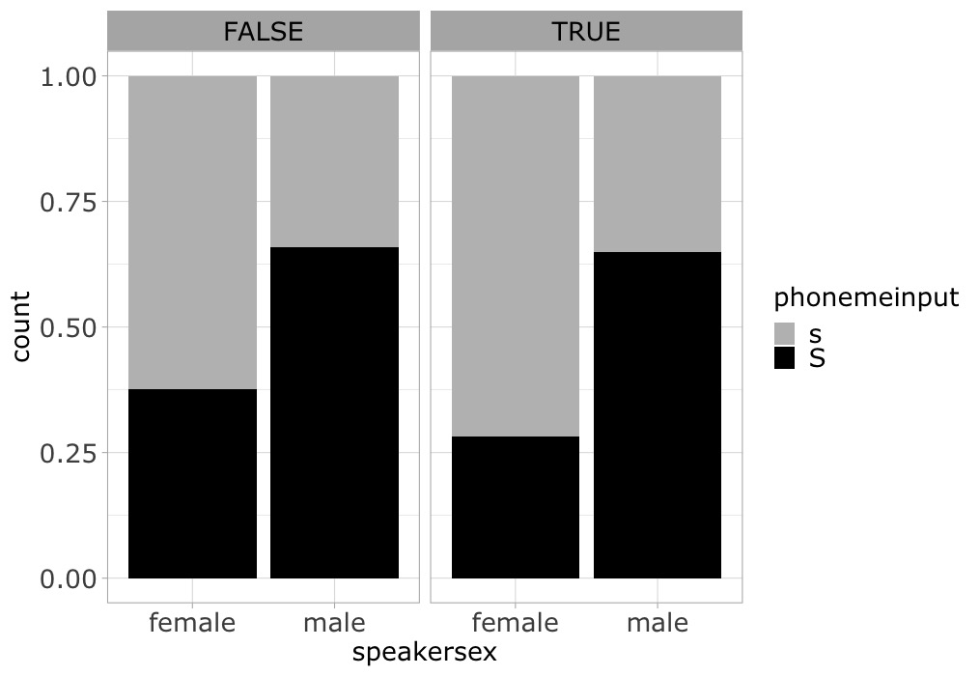
Ergebnisse Perzeption Neuseeländisch:
Einzellaut & Geschlechtswahrnehmung
Tatsächliches Geschlecht = Wahrgenommenes Geschlecht ?
Sprecher ist m
Hörer sagt f
Sprecher ist f
Hörer sagt f
Sprecher ist f
Hörer sagt m
Sprecher ist m
Hörer sagt m
Gehörter Laut
(f)
(m)
(f)
(m)
Geschlecht des Sprechers
67 Hörer

Slide 23
Lautwandel & Geschlecht
Lautwandel ”from below” wird meistens von Frauen angeführt (Labov, 1990)
/s/-retraction ist ein Lautwandel „from below“ => phonetisch motivierter Lautwandel (Stevens & Harrington, 2016)
Aber: Es gibt einige Studien, die behaupten, er wäre entgegen Labovs Annahme von Männern geführt (Bass, 2009; Glain, 2014)
Und: Stevens & Harrington (2016) finden keine signifikanten Geschlechterunterschiede in der Akustik, aber deren Perzeptionsstudie zeigt, dass mehr Silbilanten, die von Männern gesprochen wurden, als /ʃ/ gehört wurden im Vgl. zu den von Frauen gesprochenen
Mögliche Erklärung: Der Lautwandel /s/ -> /ʃ/ geht in die Richtung männlicher Sprachcharakteristiken in Frikativen

Slide 24
Ähnlichkeiten zwischen
spektralen Momenten von /ʃ/ & männlichen Frikativen
Moment | Characteristik von /ʃ/ vs. /s/ * | Männliche (M) vs. weibliche (F) Frikative **
1) Mittelwert | Tiefer für /ʃ/ als für /s/ | Tiefer für M als für F
2) Varianz | Größere Varianz für /ʃ/ als für /s/ | Größere Varianz für F als für M
3) Schiefe | Positiv für /ʃ/ | Positiv & höher für M als für F
4) Wölbung | Kleiner für /ʃ/ als für /s/, Nicht so klar definierte Peaks für /ʃ/ wie für /s/ | Kleiner für M als für F, Weniger klare Peaks für M als für F
*Nittrouer (1995), McFarland et al. (1996)
**Jongman et al. (2000)

Slide 25
Richtung des koartikulatorischen Effekts/Grundlage für Lautwandel =
Richtung männliche Sprachcharakteristiken
/s/-retraction
hoch
M1
tief
/s/
/ʃ/
Assoziiert mit weibl. Silbilanten
Assoziiert mit männl. Silbilanten
Unsicherheit und Bias in Perzeption von männl. Silbilanten?
Wenn M1 sinkt, ist dem Hörer nicht ganz klar, ob das aufgrund der /s/-Umgebung (-/tr/) passiert oder weil Sprecher männlich ist.

